Slide 1
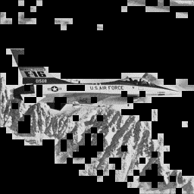
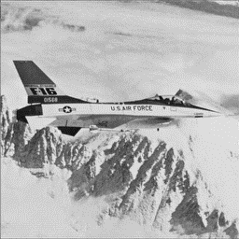
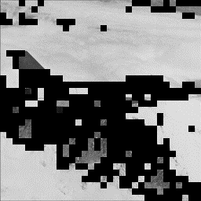
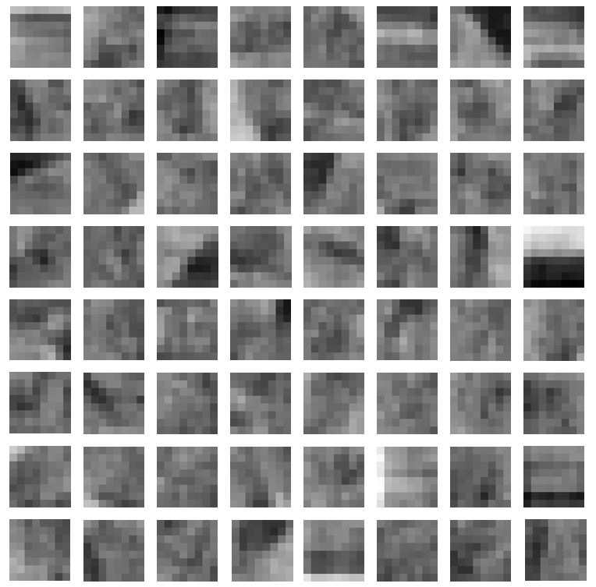
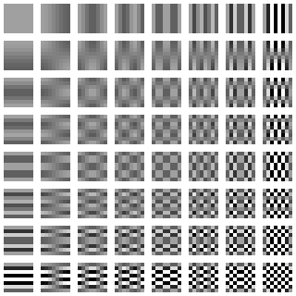



ICA基底を用いた符号化方式における
符号化性能改善のための最適基底選出
P1-02
岩手県立大学 中田雄大 亀田昌志
DCTを適用
ICAを適用
なぜICA？
最適な基底の組み合わせをどうやって選ぶの？
最適なICA基底
DCT単独（※JPEG）よりも符号化性能が改善！

